Slide 1

设计模式之生成器模式

Slide 2

设计模式之生成器模式 — 课程概要
生成器模式原理
生成器模式演化形式
生成器模式关键点

Slide 3
设计模式之生成器模式
生成器模式原理

Slide 4
生成器模式原理
度假计划生成项目设计
生成器模式原理
代码讲解

Slide 5
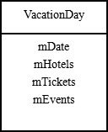
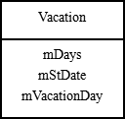
生成器模式原理 — 度假计划生成项目设计
度假计划生成项目介绍
度假计划的因素：时间、门票、餐厅、住宿、特殊活动等
一个计划就是一个具体对象，要便于扩展
思考怎么做
复杂对象生成问题

Slide 6
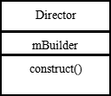
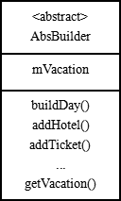
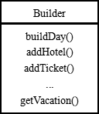
生成器模式原理 — 度假计划生成项目设计

Slide 7
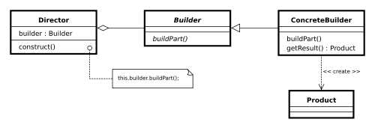
生成器模式原理 — 生成器模式原理
生成器模式：封装一个复杂对象构造过程，并允许按步骤构造。

Slide 8
生成器模式原理 — 代码讲解
代码讲解

Slide 9
设计模式之生成器模式
生成器模式演化形式

Slide 10
生成器模式演化形式
两种演化形式
Java里的生成器

Slide 11
生成器模式示例代码讲解 — 两种演化形式
省略抽象生成器类
省略指导者类

Slide 12
生成器模式示例代码讲解 — Java里的生成器
StringBuilder
Notification-NotificationCompat.Builder

Slide 13
设计模式之生成器模式
生成器模式关键点

Slide 14
生成器模式关键点
生成器模式原理
生成器模式与抽象工厂的差异

Slide 15
生成器模式关键点 — 生成器模式原理
生成器模式：封装一个复杂对象构造过程，并允许按步骤构造。
优点：
将复杂对象的创建过程封装起来
允许对象通过几个步骤来创建，并且可以改变过程（工厂模式只有一个步骤）
只需指定具体生成器就能生成特定对象，隐藏类的内部结构
对象的实现可以被替换

Slide 16
生成器模式关键点 — 生成器模式与抽象工厂的差异
生成器模式和抽象工厂模式在功能上很相似，主要区别：
生成器一般用来创建大的复杂的对象
生成器模式强调的是一步步创建对象，可以改变步骤来生成不同的对象
一般来说生成器模式中对象不直接返回

Slide 17


